Slide 1
复习题讲解
习题册P157:
2010—2011学年第一学期
《大学物理A2》试卷A

Slide 2
第八章：恒定电流的磁场
1.磁场的性质： ，高斯定理→ →无源场
2.磁场的计算：（1）毕萨定律
应用：a.直导线：
b.圆环圆心处
（2）安培环路定理
意义：与电场的区别；I正负的规定。

Slide 3
应用：a. 直线型电流
b. 圆柱、圆筒型电流内外的磁场（重点）
c. 长直螺线管(螺绕环)
3. 磁通量的计算 （直电流等非均匀磁场）
4. 带电粒子在磁场中的受力及运动
圆周运动
应用：霍耳效应
5. 磁场对载流导线的作用
(1)安培力
解题步骤：分析并取电流元、分析受力并在坐标系中
分解、积分

Slide 4
(2)闭合回路
闭合线圈的磁矩：
6. 磁力的功
7. 磁介质：顺磁、抗磁、铁磁质的性质与区别
8. 磁场强度
9. 铁磁质的特点、磁滞回线及铁磁质的分类
第九章：电磁感应
1.法拉第电磁感应定律：
楞次定律：“阻碍”
注：两种判断方向的方法

Slide 5
2.动生电动势：
计算方法：选取长度元—分析—积分
3.感生电动势： 电动势
4.自感、互感
5.磁场的能量
能量密度

Slide 6
6.麦克斯韦方程组
位移电流
第十章：机械振动和电磁振荡
1. 基本性质、简谐波表达式
常见问题：从已知条件求解表达式中的各个量，特别是初相位的取值问题。
常用方法：表达式、旋转矢量法
2.电磁振荡：与机械振动的联系和对比
3.振动的合成： 重点：两同方向同频率谐振动的合成

Slide 7
第十一章：机械波和电磁波
1.波动表达式的求解
注意(1)在波动图像和振动图象判断振动方向的方法
(2)波速方向在方程中的体现
(3)波动表达式和振动表达式的联系
(4)求波动表达式的方法：（已知x=0处振动应用相位差法得到波动表达式，或直接写出波动表达式再由已知条件确定待定系数）
2.波的能量： E_{K}, E_{P}同相位，集中出现在平衡位置附近
3.电磁波的基本性质

Slide 8
4.波的干涉(相干条件)
驻波：两传播方向相反的相干简谐波的合成
波动方程：波节和波腹的位置，能量在波腹和波节间转化
第十二章： 光学
1.双缝干涉
(1)相干光 (2)条纹特点
(3)光程差公式和明暗纹条件
(4)一条光路有介质的情况
(1)实验装置
(2)条纹特点
(3)光程差公式
(4)明暗纹条件
(5)解释条纹

Slide 9
2.薄膜干涉
(1)等倾干涉(厚度均匀薄膜)
条纹特点(内疏外密，内环级次高)
，明暗纹条件
增透膜和高反膜
(2)等厚干涉：
A.劈尖：条纹特点、光程差、明暗纹条件、条纹间距等
B.牛顿环：条纹特点、光程差、明暗纹条件等
(3)迈克尔逊干涉仪：光路

Slide 10
3.单缝的夫琅和费衍射
条纹特点、半波带分析法、明暗纹条件等
4.光栅衍射：
条纹特点、光栅方程、
光栅缺级、斜入射问题
倾斜入射的光栅方程：
5.偏振：
偏振光的性质、线偏振光、马吕斯定律、反射和折射光的偏振 、布鲁斯特定律

Slide 11
第十八章：量子力学基础
1.光电效应：实验规律、理论解释、光电效应方程
，光的波粒二象性
2.氢原子光谱：玻尔理论、能量和轨道量子化、基态能量
3.徳布罗意波：波长计算
4.不确定度关系
5.波函数和薛定谔方程：波函数的意义、波函数的性质
6.一维无限深势阱
归一化波函数、由波函数计算粒子分布
≥
≥
≥
≥

Slide 12
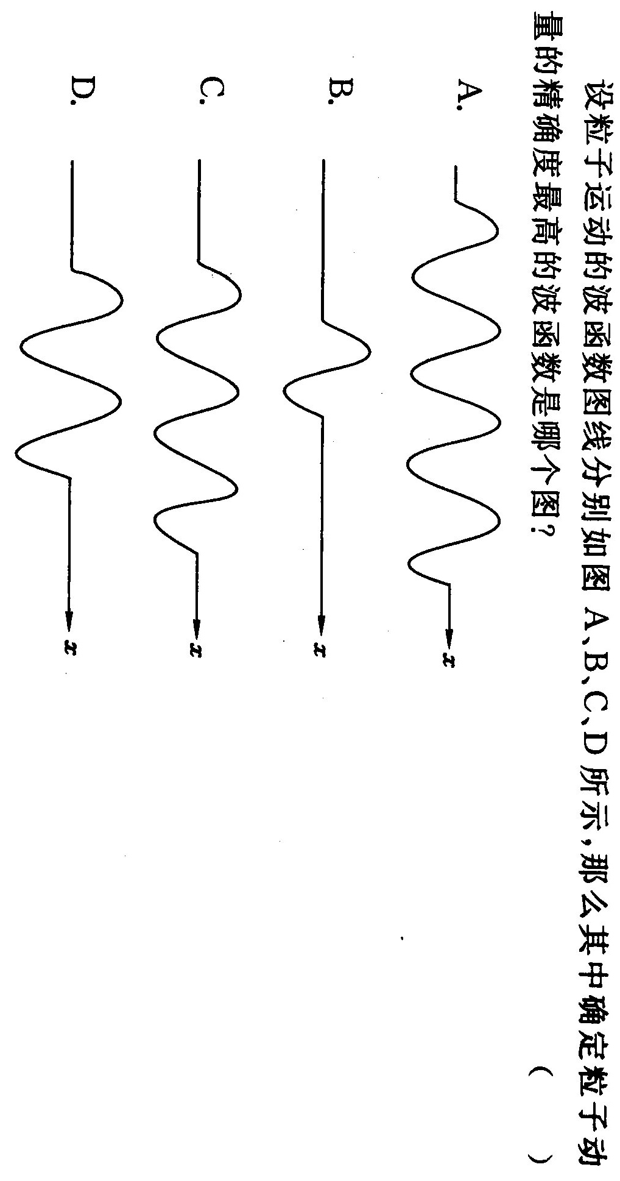

Slide 13
注意：主极大就是明纹

